Slide 1
Identifikace aut podle jejich vzhledu
Jan Holáň, Adam Dzurilla, Jakub Kasem

Slide 2
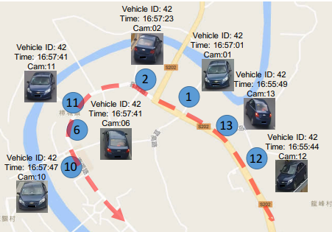
Identifikace aut podle jejich vzhledu (bez SPZ)
Vehicle Re-Identification
Více kamer, různé pozice
Podoba s Person Re-Id
Proč bez SPZ?

Slide 3
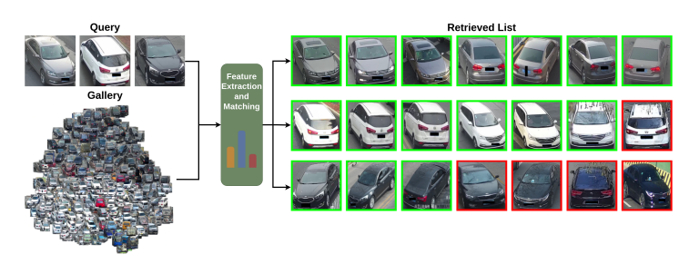
Metóda v článku
Notes:
- Vstupom je query (zoznam obrazkov hladanych aut) a galeria zaznamov zo vsetkych kamier s ktorymi chceme porovnavat
- Vystupom je pre kazde auto z query, top 7 zhodnych obrazkov, nasledne sa urci v ktorych pripadoch model spravne vyhodnotil zhodu, teda jedna sa o validaciu v tomto pripade

Slide 4
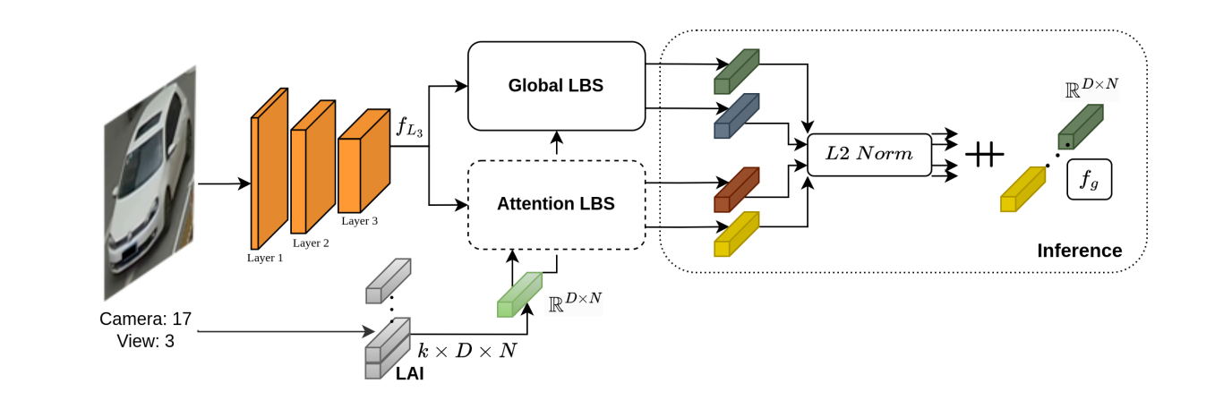
Metóda v článku
Článok vyšiel 2.10.2023
Aký je ich prístup? (Grouped-convolution, Loss-Branch-Split)
Notes:
- Mame obrazok na vstupe spolu s metadatami (ake je to auto, kedy bolo kde odfotene)
- Siet sa sklada z dvoch modulov - globalneho a attention
- Global: ResNet50, vyextrahuje globalne priznaky, extrahuje priznaky z celeho obrazku
- Attention: BoTNet transformer structure, vyextrahuje globalne attention priznaky, tiez extrahuje priznaky z celeho obrazku ale potom vyberie iba tie najviac diskriminativne
- grouped convolution - kazda groupa sa trenuje na svoju feature aj pre attention aj global a nasledne sa spoja extrahovane informacie dokopy do vysledneho embeddingu
- zmensi velkost modelu vdaka grouped convolution - tym ako sa nastavia skupiny tak kazda branch moze pracovat samostatne iba na svojom cieli
- LBS: Loss branch split
- rozdeli proces do viacerych vetvi (classification, metric branch)
- classification branch - vykonava classification task
- loss funkcia je cross entropy
- metric branch - je zodpovedna za zameranie sa na specificke detaily podla ktorych identifikuje auto

Slide 5
Datasety
VeRi-776 dataset
776 vozidiel zachytených 20 kamerami
CarsReId74k
2016-CVPR-VehicleReId-dataset
Dataset obsahuje:
Gallery images
Query images
Dáta obsahujú metadáta o kamerách a id auta

Slide 6
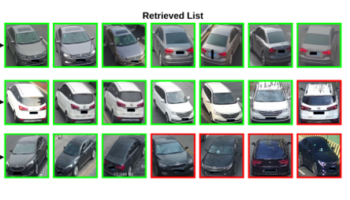
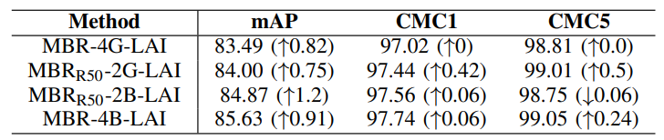
Evaluation
mAP, CMC
Notes:
- mAP - presnost systemu a ci system nasiel vsetky vyskyty v galerii
- CMC1 - spravnost TOP1 vysledku
- CMC5 - spravnost TOP5 vysledkov

Slide 7
Zdroje
2310.01129v1.pdf (arxiv.org)

Slide 8
Ďakujeme za pozornosť!!!!

